Slide 1
Министерство науки и высшего образования Российской Федерации Муромский институт (филиал) Федерального государственного бюджетного образовательного учреждения высшего образования «Владимирский государственный университет имени Александра Григорьевича и Николая Григорьевича Столетовых» Факультет Информационных Технологий и Радиоэлектроники Кафедра программной инженерии
Курсовая работа На тему: «Создание мобильного приложения социальная сеть»
Выполнил студент гр. Пин-121 Ермилов М.В.
Преподаватель Колпаков А.А.

Slide 2
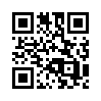
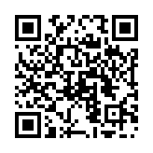
Основные ссылки
Сайт проекта,
где можно зарегестрироваться
Мобильное приложение

Slide 3
Логика приложения
Если сессия устарела
Или ее нет
Запуск
приложения
Поиск и проверка сессии
Вход в систему
В случае успеха
Просмотр активности

Slide 4
Подключение к API сервера
Создание pojo
Создание интерфейса с запросами
Добавление cookie в запросы
Использование Retrofit

Slide 5
Pojo
data class User( val response: Int?, val id: Int?, val name: String?, val tag: String?, val status: String?, val dateBirth: String?, val icon: Photo?, val cover: Photo?, val verified: Boolean?, val group: Boolean?, val musician: Boolean?, val popular: Boolean?, val countFriend: Int?, val countSubscribers: Int?, val countSubscriptions: Int?, val online: Int? ): Serializable
data class Post ( val response: Int, val text: String?, val photo: List<Photo>?, var user: User?, val date: Int?, val rating: Rating?, val userId: Int?, val date_edit: Int?, val id: Int? ): Serializable
data class Photo ( val response: Int?, val id: Int?, val album: Int?, val file: String?, val key: String?, val rating: Rating? ): Serializable

Slide 6
Интерфейс для запросов
@POST("api/login") @FormUrlEncoded fun login( @Field("email") email: String, @Field("password") password: String ): Call<Verification>
@POST("api/login-confirm") @FormUrlEncoded fun verifyCode( @Field("key") key: String, @Field("code") code: String ): Call<User>
@POST("api/session") fun session(): Call<User>
@POST("api/delete_post") @FormUrlEncoded fun geletePost( @Field("post") post: Int ): Call<Post>
@POST("api/get_user") @FormUrlEncoded fun getUser( @Field("user") user: Int ): Call<User>
@POST("api/get_post") @FormUrlEncoded fun news( @Field("list") list: Int, @Field("all") all: Boolean ): Call<PostList>
@POST("api/get_post") @FormUrlEncoded fun listPost( @Field("list") list: Int, @Field("user") user: Int ): Call<PostList>

Slide 7
Cookie в запросах
class AddCookiesInterceptor (private val context: Context) : Interceptor { override fun intercept(chain: Interceptor.Chain): Response { val sharedPreferences = context.getSharedPreferences("user_prefs", Context.MODE_PRIVATE) val sessionId = sharedPreferences.getString("sessionId", null) val originalRequest = chain.request() val builder = originalRequest.newBuilder() if (sessionId != null) { // Добавляем куки в заголовок builder.addHeader("Cookie", "sessionId=${sessionId}") } return chain.proceed(builder.build()) } }

Slide 8
Использование Retrofit
object RetrofitClient { private const val BASE_URL = "https://adapt-key.com/" fun create(context: Context): ApiService { val client = OkHttpClient.Builder() .addInterceptor(AddCookiesInterceptor(context)) // Добавляем куки в запросы .connectTimeout(30, TimeUnit.SECONDS) .writeTimeout(30, TimeUnit.SECONDS) .readTimeout(30, TimeUnit.SECONDS) .build() val retrofit = Retrofit.Builder() .baseUrl(BASE_URL) .client(client) .addConverterFactory(GsonConverterFactory.create()) .build() return retrofit.create(ApiService::class.java) } }

Slide 9
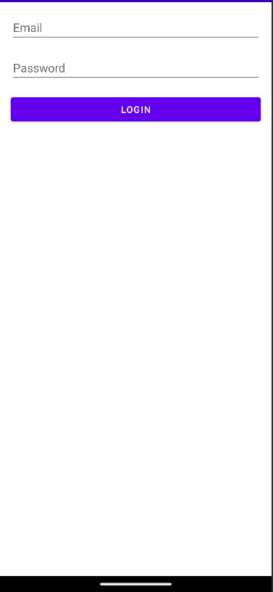
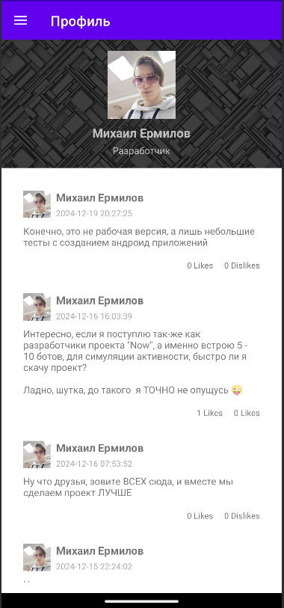
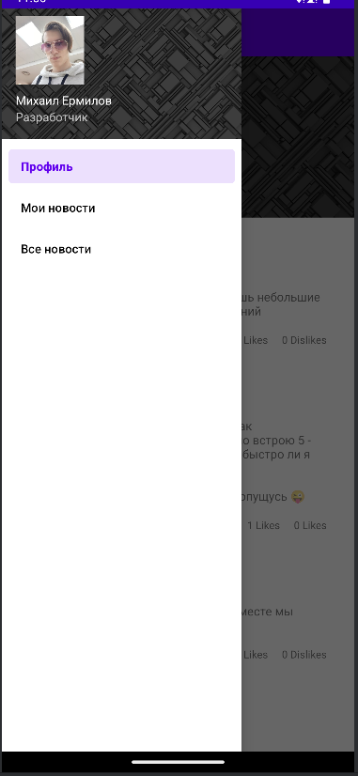
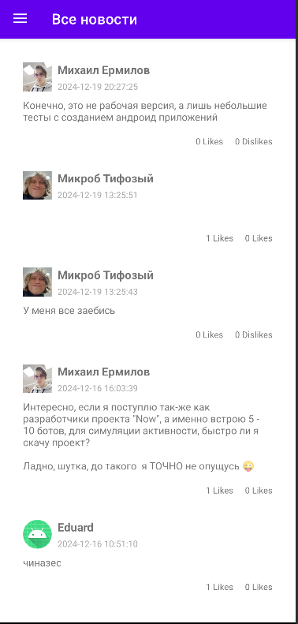
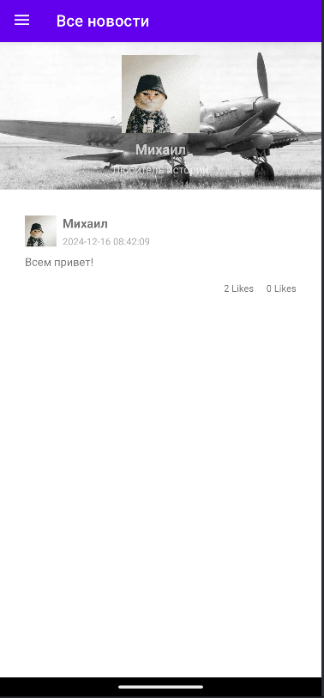
Скриншоты программы

Slide 10
Спасибо за внимание

